Slide 1


MCMCと
定常分布
この講義で身に付く事
モンテカルロ法を改良するためのMCMCとは何かが理解できる
マルコフ連鎖・定常分布の概念が理解できる

Slide 2
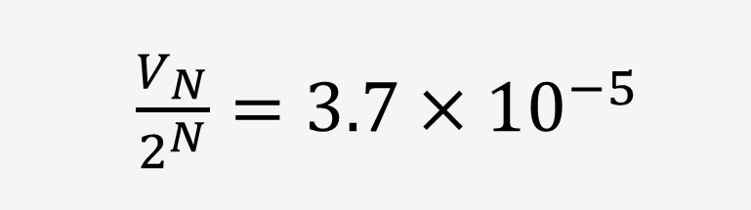
次元の呪い(前回の復習)
超球と超格子の体積比
(14次元の場合)
超格子と超球の体積比較のイメージ*
*4次元以上は可視化できないので正しい図ではない
(あくまで感覚を掴むための参考)
$\frac{V_{N}}{2^{N}}=3.7×{10}^{−5}$
超格子
すなわち
超球
的が小さすぎて当たらない
毎回ランダムに点を打つだけだと
限界がある(MCMCが必要になってくる)

Slide 3
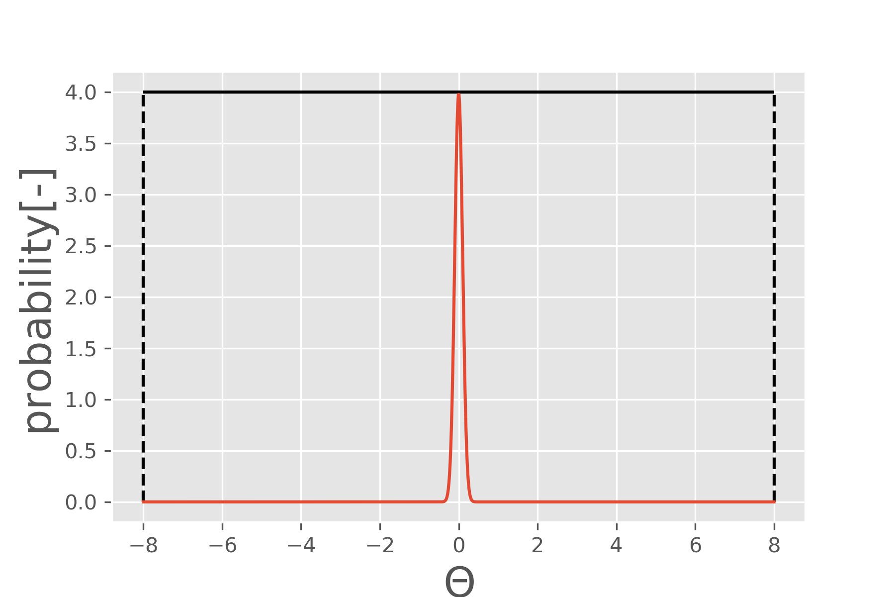
モンテカルロ法の問題点
高次元の事後分布
モンテカルロ法の問題点
1回1回の試行が独立
この為、的が小さいと全く当たらない
受容されたサンプル
棄却されたサンプル

Slide 4
モンテカルロ法の問題点
高次元の事後分布
モンテカルロ法の問題点
1回1回の試行が独立
この為、的が小さいと全く当たらない
モンテカルロ法を改良する発想
前の試行の結果を使って
次の試行を確率的に改善してはどうか
受容されたサンプル
これがMCMC*の発想
棄却されたサンプル
*Markov Chain Monte Carloの略

Slide 5
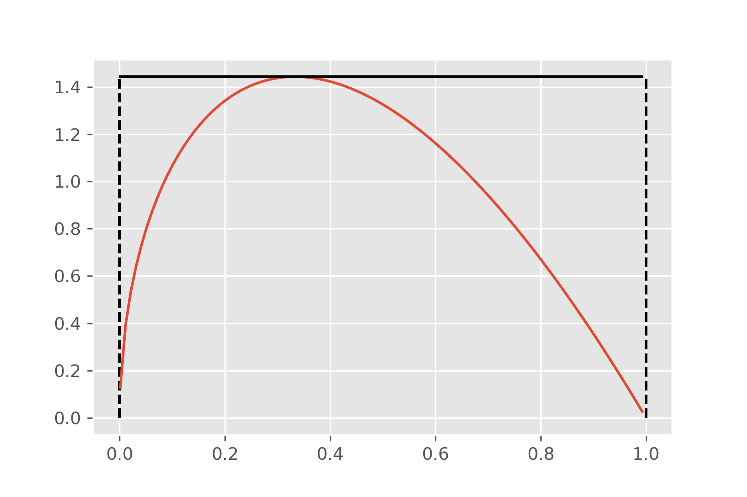
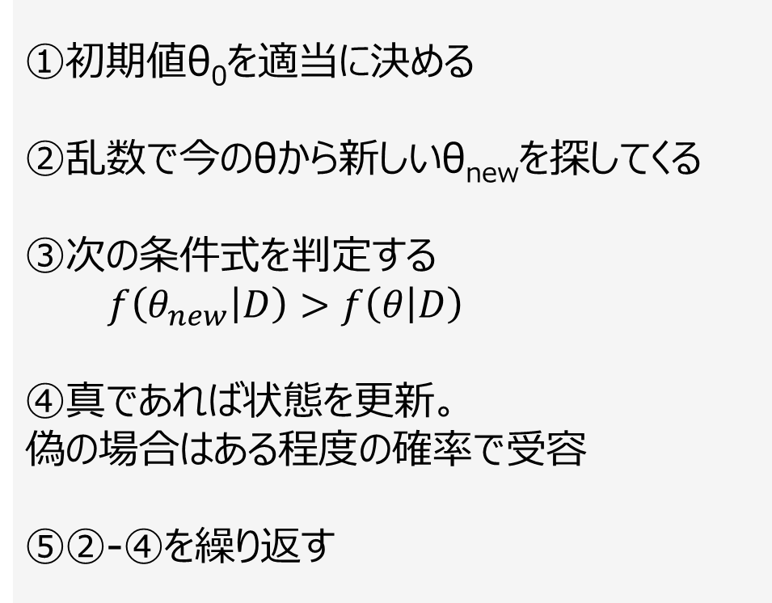
MCMCとは
MCMCでの
Beta分布のサンプリング
大まかなMCMCの流れ
①初期値θ₀を適当に決める
②乱数で今のθから新しいθ_{new}を探してくる
③次の条件式を判定する
$f\left(θ_{new} | D\right)>f\left(θ | D\right)$
④真であれば状態を更新。
偽の場合はある程度の確率で受容
⑤②-④を繰り返す

Slide 6
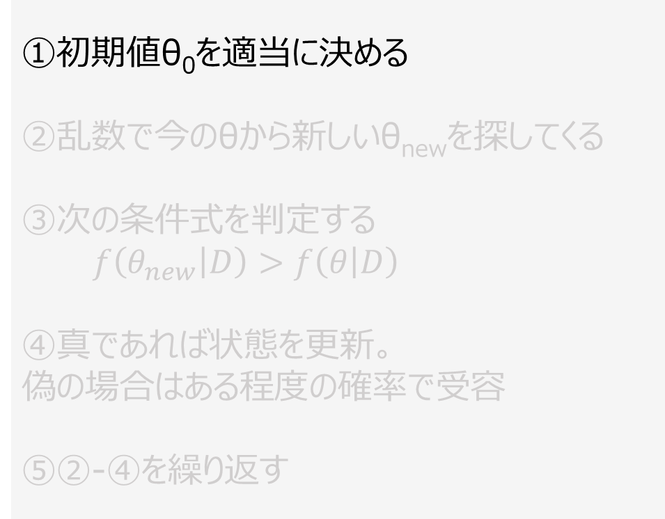
MCMCとは
MCMCでの
Beta分布のサンプリング
大まかなMCMCの流れ
①初期値θ₀を適当に決める
②乱数で今のθから新しいθ_{new}を探してくる
③次の条件式を判定する
$f\left(θ_{new} | D\right)>f\left(θ | D\right)$
④真であれば状態を更新。
偽の場合はある程度の確率で受容
⑤②-④を繰り返す
初期値

Slide 7
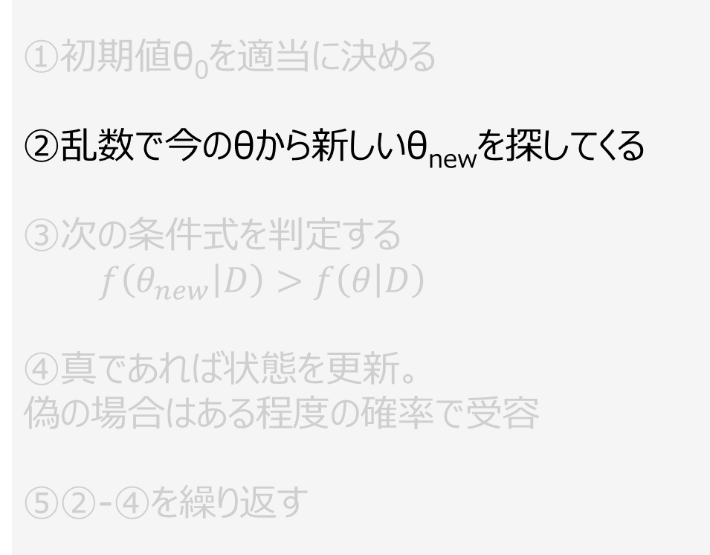
MCMCとは
MCMCでの
Beta分布のサンプリング
大まかなMCMCの流れ
①初期値θ₀を適当に決める
②乱数で今のθから新しいθ_{new}を探してくる
③次の条件式を判定する
$f\left(θ_{new} | D\right)>f\left(θ | D\right)$
④真であれば状態を更新。
偽の場合はある程度の確率で受容
⑤②-④を繰り返す
新しいθ
初期値

Slide 8
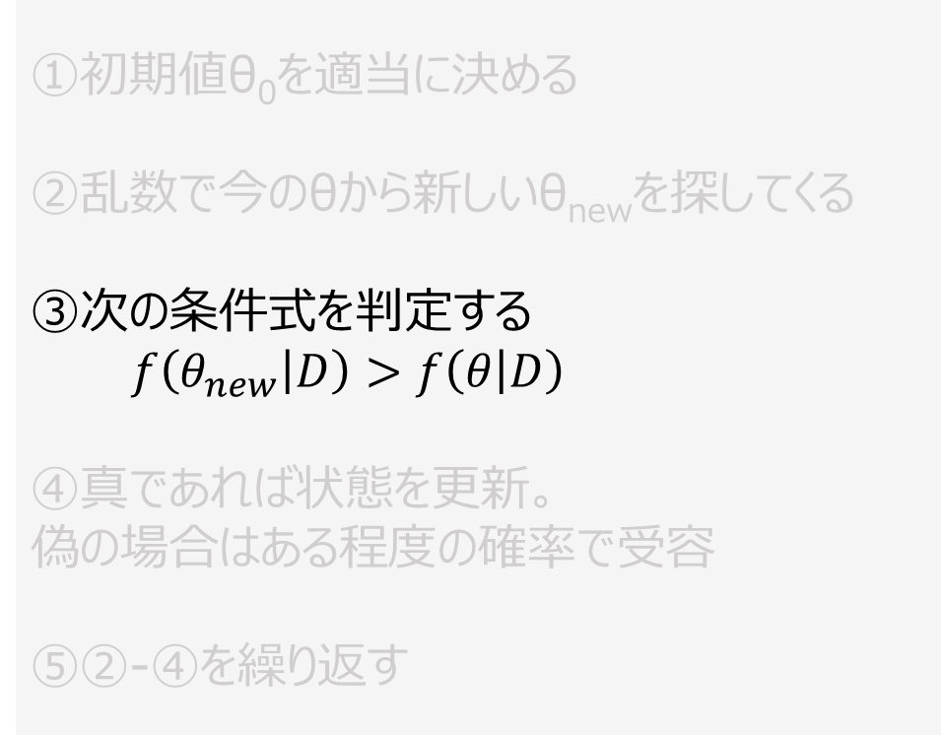
MCMCとは
MCMCでの
Beta分布のサンプリング
大まかなMCMCの流れ
①初期値θ₀を適当に決める
②乱数で今のθから新しいθ_{new}を探してくる
③次の条件式を判定する
$f\left(θ_{new} | D\right)>f\left(θ | D\right)$
④真であれば状態を更新。
偽の場合はある程度の確率で受容
⑤②-④を繰り返す
今回は真
新しいθ
初期値

Slide 9
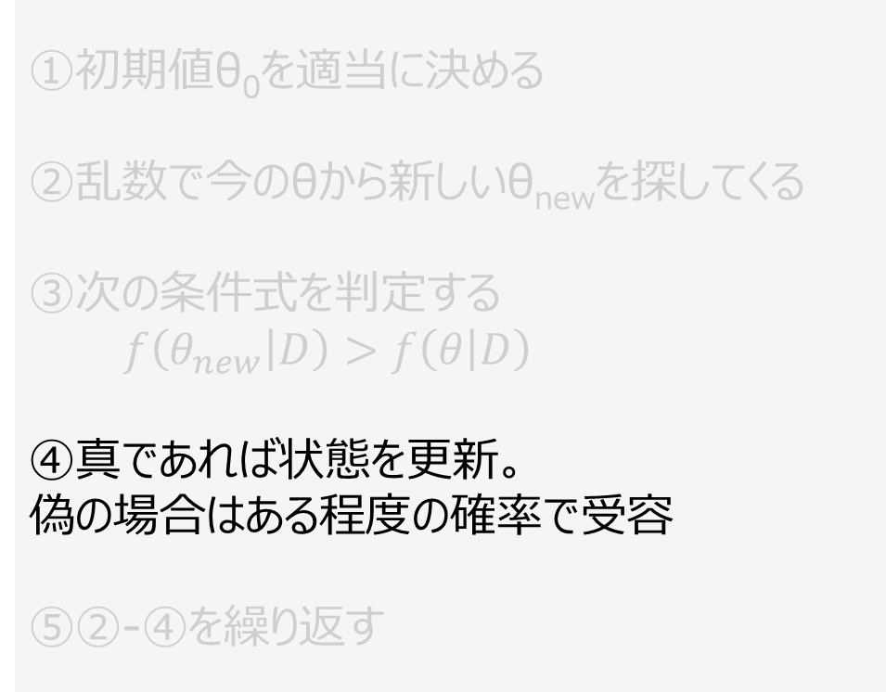
MCMCとは
MCMCでの
Beta分布のサンプリング
大まかなMCMCの流れ
①初期値θ₀を適当に決める
②乱数で今のθから新しいθ_{new}を探してくる
③次の条件式を判定する
$f\left(θ_{new} | D\right)>f\left(θ | D\right)$
④真であれば状態を更新。
偽の場合はある程度の確率で受容
⑤②-④を繰り返す
現在のθ
初期値

Slide 10
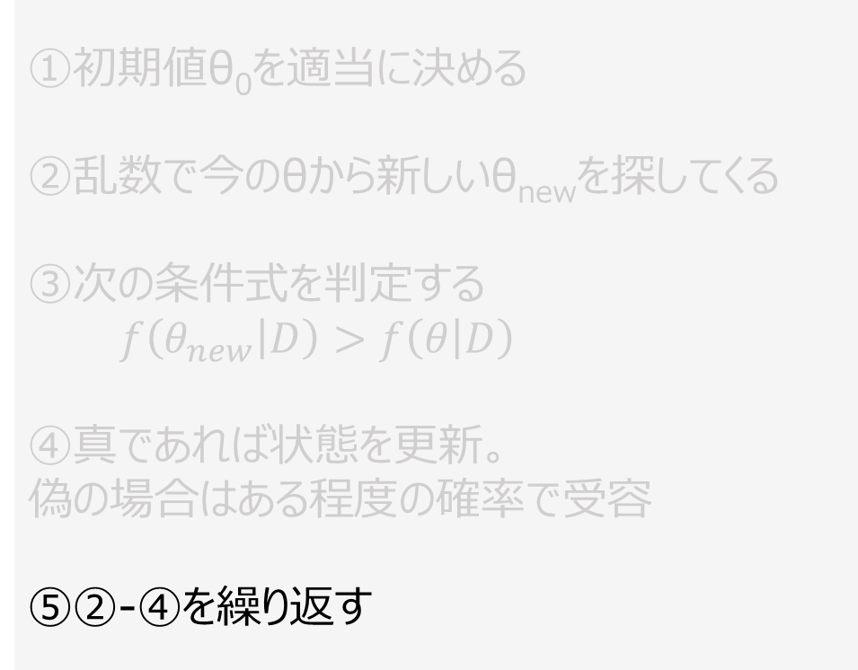
MCMCとは
MCMCでの
Beta分布のサンプリング
大まかなMCMCの流れ
①初期値θ₀を適当に決める
②乱数で今のθから新しいθ_{new}を探してくる
③次の条件式を判定する
$f\left(θ_{new} | D\right)>f\left(θ | D\right)$
④真であれば状態を更新。
偽の場合はある程度の確率で受容
⑤②-④を繰り返す
だんだん山を登っていく
現在のθ
初期値

Slide 11
MCMCとは
MCMCでの
Beta分布のサンプリング
大まかなMCMCの流れ
①初期値θ₀を適当に決める
②乱数で今のθから新しいθ_{new}を探してくる
③次の条件式を判定する
$f\left(θ_{new} | D\right)>f\left(θ | D\right)$
④真であれば状態を更新。
偽の場合はある程度の確率で受容
⑤②-④を繰り返す
マルコフ連鎖(Markov Chain)という
だんだん山を登っていく
現在のθ
初期値

Slide 12
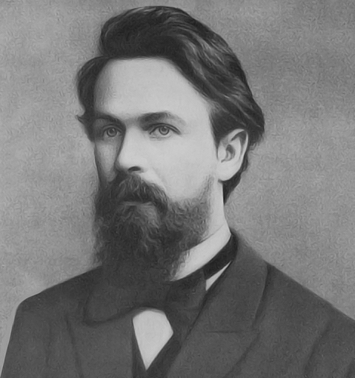
マルコフ連鎖とは？
θを確率変数とする
Markov
θ₁→ θ₂→ …→ θ_{t-1}→ θ_{t} のような状態の変化の推移：確率過程
この時、
新しい状態θ_{t}が直前の状態θ_{t-1}のみから決定する確率過程(マルコフ性)
:マルコフ連鎖
今の条件だけから次の条件が決まる

Slide 13
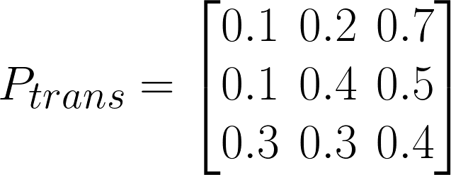
マルコフ連鎖の例:人の移動
0.1
ある理系大学院生A君は
居室、実験室、休憩室のいずれかに滞在している
居室
(O)
0.2
各場所から場所へ移る確率(遷移核という)
が次のように定義されている
0.7
休憩室
(K)
0.5
0.1
実験室
(J)
O
K
J
O
0.5
0.4
K
0.4
0.3
J

Slide 14
マルコフ連鎖の例:人の移動
0.1
問題
居室
(O)
ある場所から出発して、
十分時間が経った後
A君はどこにいる可能性が高いか？
0.2
0.7
休憩室
(K)
0.5
0.1
実験室
(J)
実際にやってみる
0.5
0.4
0.4
0.3

Slide 15
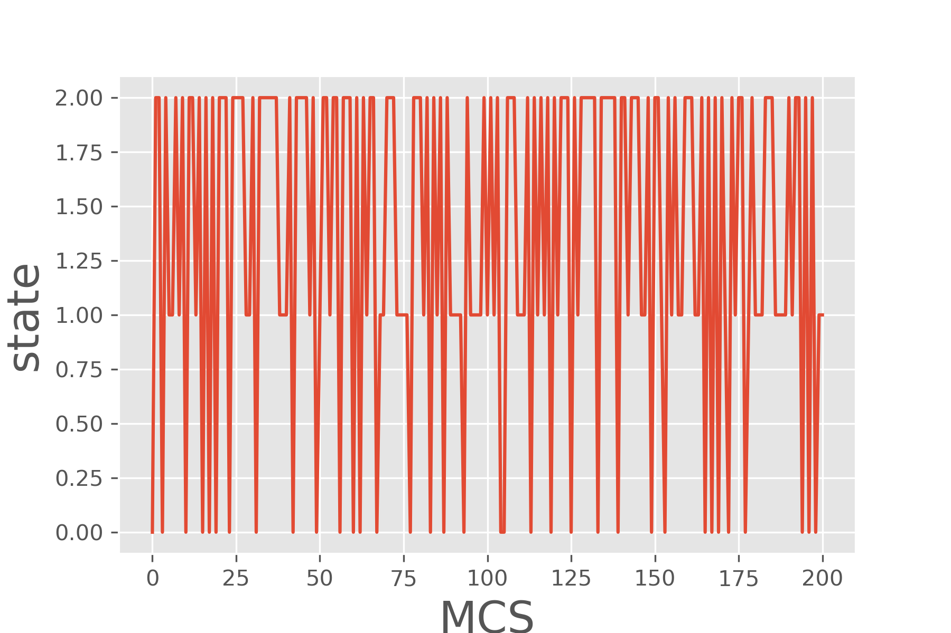
マルコフ連鎖の例:人の移動
0.1
滞在場所の時間推移
居室
(O)
初期値=居室からスタート
J
0.2
0.7
休憩室
(K)
K
0.5
0.1
実験室
(J)
0.5
0.4
O
0.4
0.3
実験室の確率が高そう

Slide 16
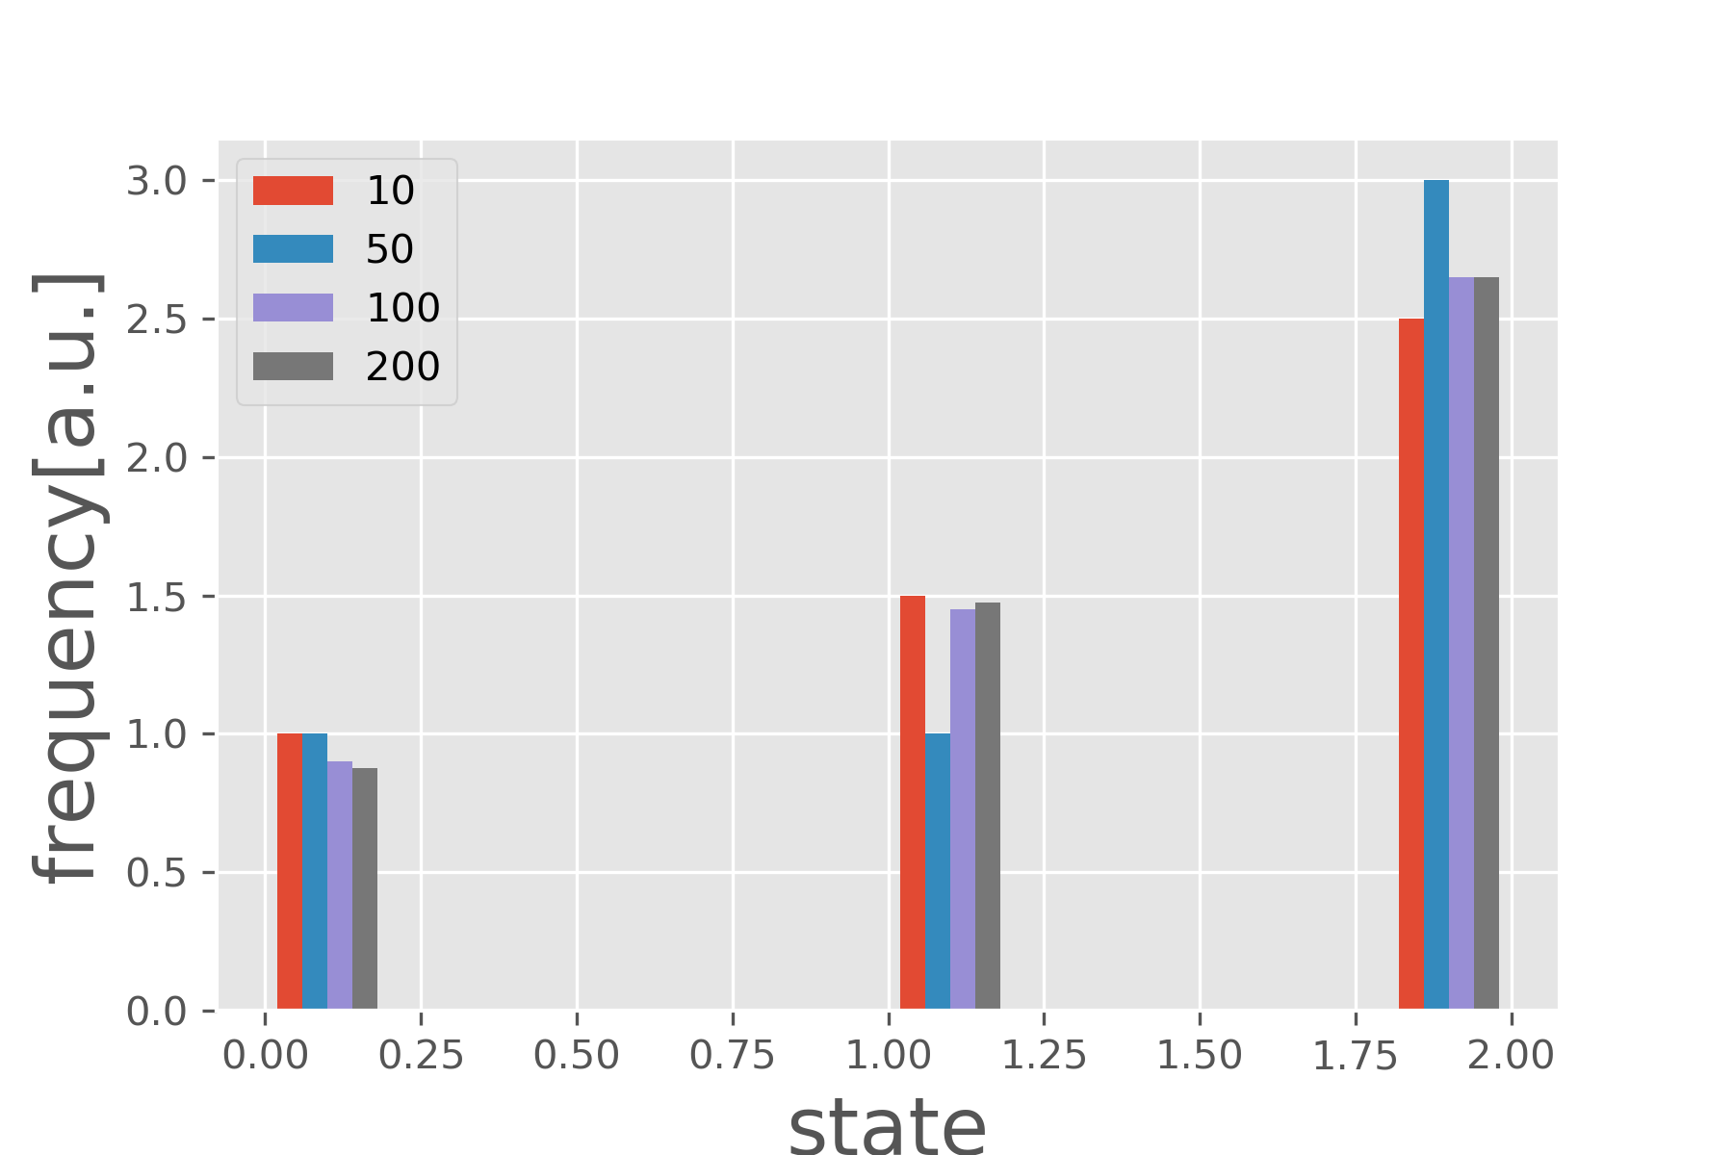
マルコフ連鎖の例:人の移動
0.1
時間推移毎のヒストグラム
O
K
J
居室
(O)
0.2
0.7
休憩室
(K)
0.5
0.1
実験室
(J)
0.5
0.4
0.4
0.3
100step以降は変化がない
(定常分布へ収束している)

Slide 17
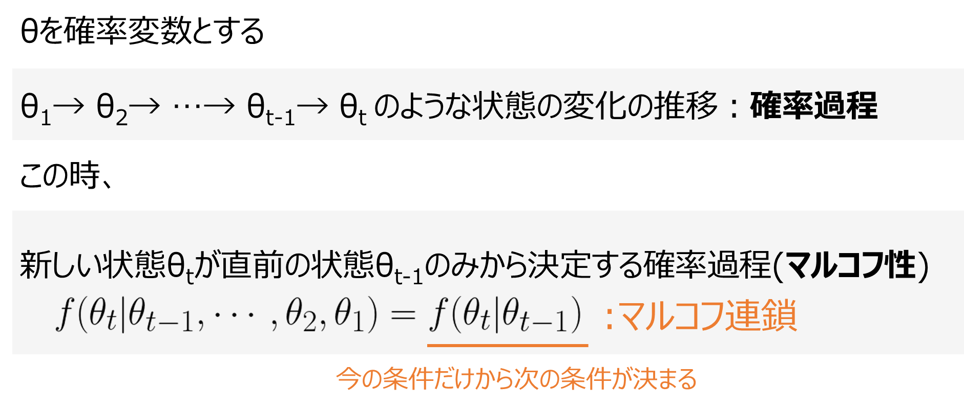
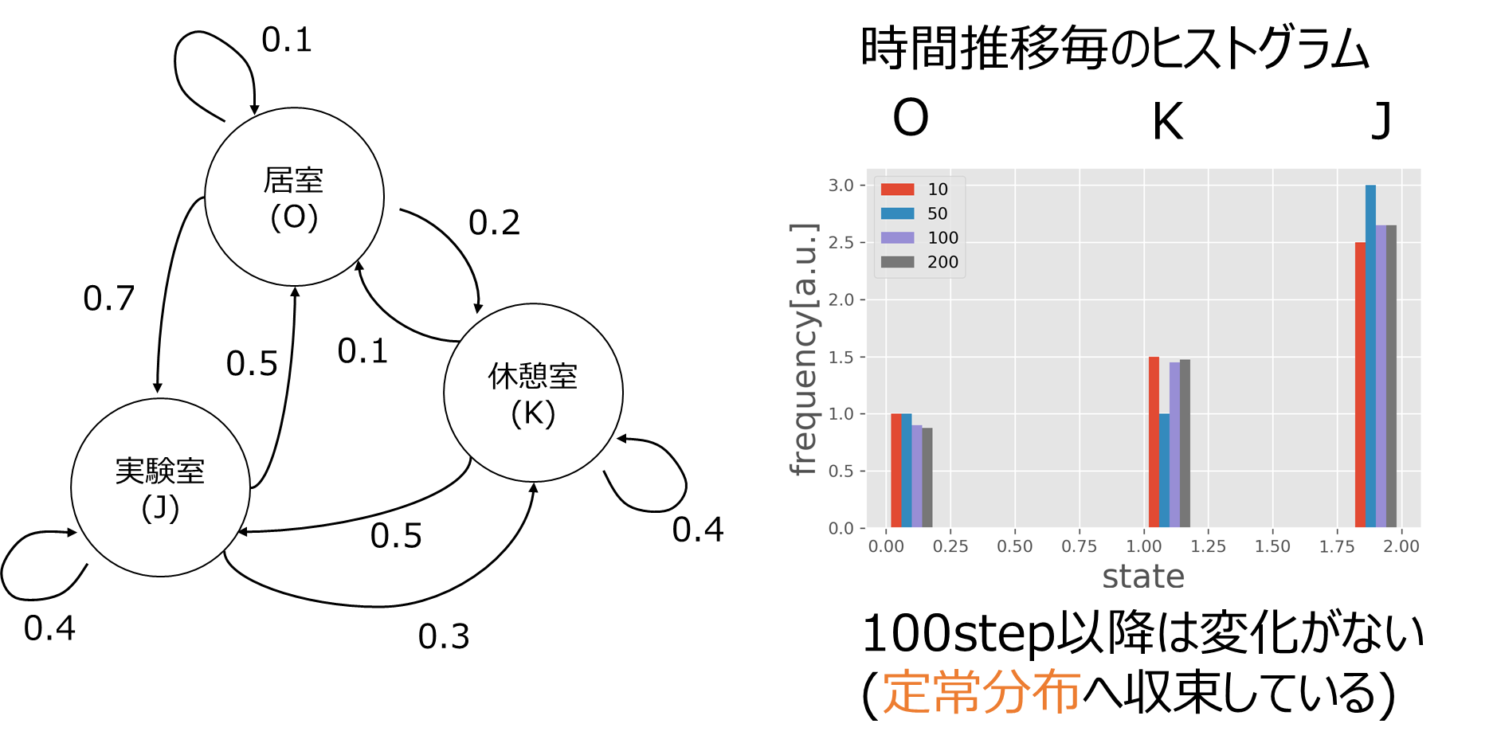
まとめ
モンテカルロ法の問題を改良するためにMCMCというアルゴリズムが必要であることを学んだ
マルコフ連鎖とは何かについて学んだ。また十分時間が経つと定常分布に収束している様子を確認した
次回
実際にPythonで同じことをやってみましょう

